Slide 1
PROJET PÉDAGOGIQUE
D’ÉDUCATION PHYSIQUE ET SPORTIVE
Lycée Charles Péguy Marseille

Slide 2
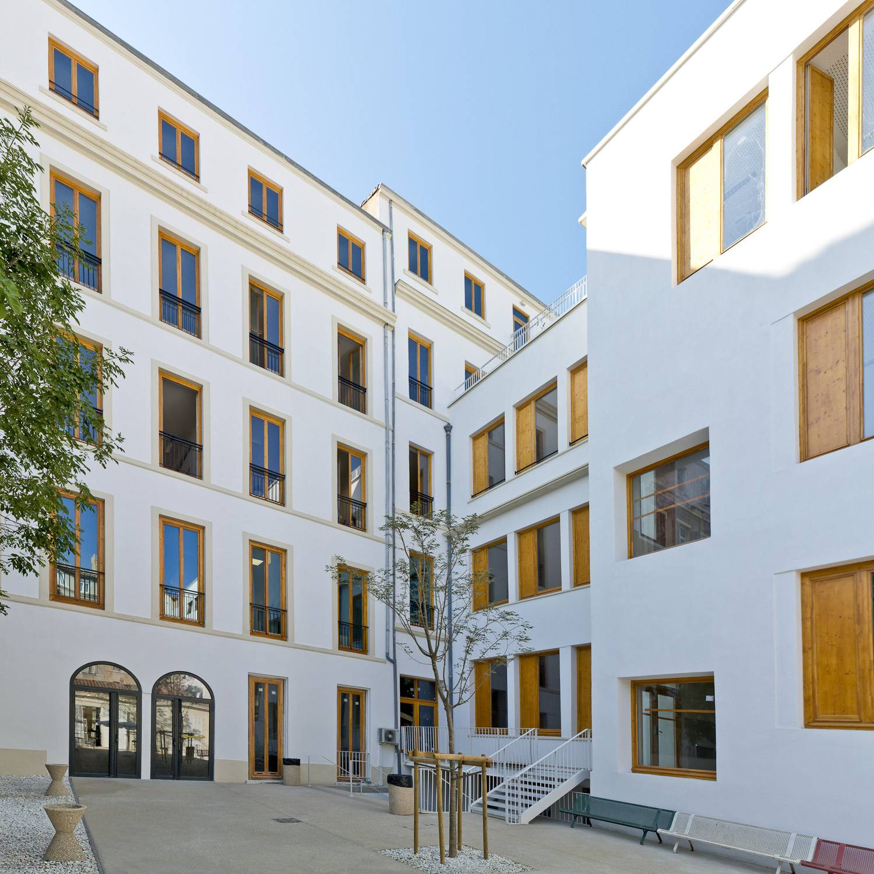
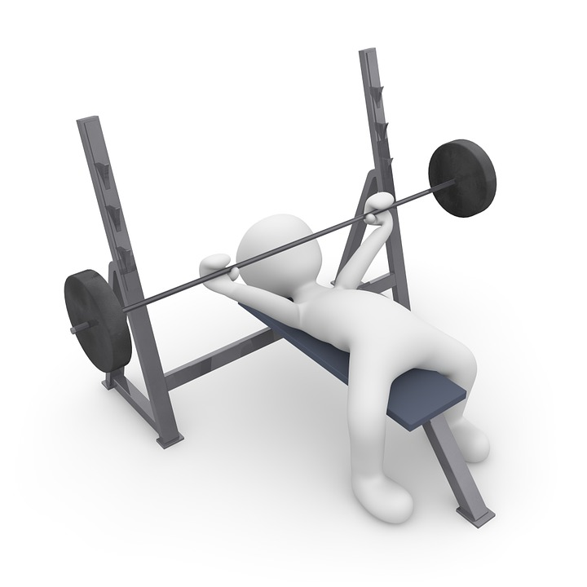
PROJET PÉDAGOGIQUE
D’ÉDUCATION PHYSIQUE ET SPORTIVE
ANNÉES SCOLAIRES 2021 – 2025
« Une capitulation
est essentiellement une opération par
laquelle
on se met à expliquer
au lieu
d'AGIR. »
Charles Péguy, Les cahiers de la quinzaine 1905

Slide 3
Projet de transformation de l’élève
LIEN ENTRE LES PROJETS
(Académique, établissement, AS)
Attentes institutionnelles
- Lycées
Choix didactiques, pédagogiques, de programmation et organisationnels
Outils de suivi et d’évaluation du projet
Caractéristiques des élèves en EPS
LGT/LP
PROJET D’AS
PROJET D’option EPS
Notes:
Commentaire :

Slide 4
LIEN ENTRE LES PROJETS et LES PRIORITÉS
Axes du projet Académique | Axes du projet d’établissement | Axes du projet pédagogique d’EPS | Axes du projet d’option EPS | Axes du projet d’AS
Garantir l’acquisition des savoirs fondamentaux | Développer l’initiative solidaire et le bénévolat | Enrichir la motricité de chaque élève afin qu’elle devienne un atout de réussite personnelle | Le prolongement de l’enseignement commun | Permettre aux élèves du lycée Charles Péguy de se confronter « entre eux » et « aux autres »
 | Former des citoyens européens responsables et acteurs pour le monde de demain, dans le respect des autres et de l’environnement
Faciliter la transition des élèves entre le collège et le lycée puis entre le lycée et l’enseignement supérieur |  | Aider le lycéen à construire son parcours d’orientation et être acteur de son projet personnel | Un approfondissement et/ou une découverte de nouvelles activités physiques sportives et artistiques | Réaliser une activité physique régulière et volontaire. « engagement volontaire dans un mode de vie actif et citoyen »
 | Encourager et promouvoir la personne
 | S’ouvrir à la différence, accueillir la diversité
Proposer aux élèves une offre de formation plus cohérente et plus complète |  | S’engager individuellement et collectivement. | Vivre de nouvelles expériences autour d’un projet commun. | « Partager des émotions » Se dépasser pour gagner… la confiance des autres
 | Accompagner chacun dans la construction de son projet professionnel et personnel

Slide 5
L’ENVIRONNEMENT DU LYCEE CHARLES PEGUY
TYPE D’ÉTABLISSEMENT | Lycée Polyvalent - Centre ville Nombre d'élèves : 758 Nombre de classes : 31 Filières enseignement secondaire : Bac Général / Bac Technologique : STMG - ST2S Bac Professionnel : Métiers du Commerce et de la Vente Options A et B Options : EPS - Mathématiques complémentaires Filières enseignement supérieur : BTS SAM / BTS Tourisme / BTS NDRC / BTS Banque / BTS SIO / DCG Répartition filles / garçons : Filles : 54% - Garçons : 46%
SECTEUR DE RECRUTEMENT | Recrutement sur l'ensemble de la Région Académique PACA Nombre de collèges : 79 Nombre de lycées : 104
CSP | LGT Cadres supérieurs et enseignants 31.1% Cadres moyens 12.4% Employés, artisans, commerçants et agriculteurs 30.2% Ouvriers et inactifs 23.7% Non renseignée 2.6% LP Cadres supérieurs et enseignants 25.8% Cadres moyens 6% Employés, artisans, commerçants et agriculteurs 50.3% Ouvriers et inactifs 11.3% Non renseignée 6.6%
BOURSIERS | Taux de boursiers : 35.88% Enseignement secondaire : 22.8% - Enseignement supérieur : 46.5%
RÉSULTATS | Filières enseignement secondaire : Bac Général 100% Bac Technologique STMG100% ST2S 100% Bac Professionnel Commerce : 100% Gestion-Administration : 91.6% BTS SAM 70.8% - BTS Tourisme 100% - BTS NDRC 88.9% - BTS Banque 94.7% - BTS SIO 97%

Slide 6
CARACTÉRISTIQUES DES ÉLÈVES EN EPS - LGT
 |  | « Moteur » | « Méthodologique » | « Social »
Lycée | 2nde : | Hétérogène, | Peu autonomes et peu organisés | Bonne entente majoritairement. Forme de groupement assez simples à réaliser.
 | 1ère G&T: | Investis mais pas toujours au niveau attendu de fin de seconde. | Elèves leaders qui prennent en charge leurs camarades. | Quelques clans, forme de groupement moins bien acceptées
 | Term. G&T : | Investis et plutôt au niveau attendu dans les activités choisies. | Autonomes et plutôt scolaires. | Bonne entente. Quelques choix d’activité sont motivés par le groupement au détriment du niveau réel moteur de l’élève.
Option Sport (1ères et Terminales) |  | Hétérogène, bon niveau dans l’ensemble, investissement valorisé. | Efficaces | Très bonne entente pour des élèves répartis sur 6 classes différentes.
AS (filières G T et pro.) |  | Années antérieures : Pas assez d’entrainement pour performer, s’organiser et tisser de réelles relations sociales.

Slide 7
Élèves à besoins particuliers : |  | Investissement et participation aux cours d’EPS valorisés. Aménagement des évaluations différenciées pour les élèves en surpoids « Actuellement l’élève en surpoids ou obèse n’est pas assimilé à un élève malade ou porteur de handicap dans le cadre scolaire, hors il est souvent impossible pour lui de réaliser les exercices d’EPS de la même manière que ses camarades » Mise en place progressive d’évaluations avec critères quantitatifs et qualitatifs pour les élèves dispensés.
CARACTÉRISTIQUES DES ÉLÈVES EN EPS – lycée pro
 |  | « Moteur » | « méthodologique » | « social »
Voie pro | 2ndes MRC | Très hétérogènes. Pourcentage plus importants d’élèves pratiquant du sport à l’extérieur qu’en seconde Générale. | Très désorganisés, rejet de la méthodologie par apriori négatif du travail « scolaire » | Individualistes et à la recherche de reconnaissance, parfois au détriment du groupe
 | 1ère BAC PRO Vente ou commerce | Niveau élevé |  | Tension extérieures qui se ressentent en cours
 | Term BAC PRO Vente ou commerce | Très bon niveau | Des Efforts sont réalisés et identifiés (Sont-ils motivés par l’évaluation du baccalauréat ou par le travail en amont des enseignants?) | Des efforts sont encore à réaliser sur la mixité.

Slide 8
PROJET DE TRANSFORMATION
L’éducation physique et sportive vise à former, par la pratique physique, sportive, artistique, un citoyen épanoui, cultivé, capable de faire des choix éclairés pour s’engager de façon régulière et autonome dans un mode de vie actif et solidaire | D’un adolescent qui pratique en jouant, expérimente et frôle les limites |  | À un jeune adulte qui prend en main se pratique physique selon son potentiel et un choix éclairé d’activités.
 | MOTEUR « qui délaisse l’activité physique à sportif » | MÉTHODOLOGIQUE « Guidé à réfléchi » |  | SOCIAL « d’individuel à coopératif. »
« un élève qui est habitué à être « entrainé par » devient progressivement capable de s’entrainer de façon autonome et prend en main sa pratique physique.
LYCÉE | 2nde : Découvre son potentiel | 1ère: Expérimente |  | Terminale. : Fais des choix pour réussir
LYCÉE PROFESSIONNEL | 2nde : Découvre son potentiel | 1ère: S’entraine, tombe et se relève. |  | Terminale. : Réussi
Enseignantes en lycée polyvalent et conscientes de l’enjeu du « grand oral » du baccalauréat mais aussi d’une manière plus globale, de celui de l’école dans le développement du discours des jeunes, nous faisons une place importante à la parole de l’élève dans notre discipline afin que notre « enseignement contribue au développement des compétences orales à travers notamment la pratique de l’argumentation » (BO 2019) L’élève passe d’inaudible à capable d’argumenter sur sa pratique.

Slide 9
CHOIX PÉDAGOGIQUES
Modalités d’organisation : | 4 séquences de 7 à 10 séances -septembre à novembre 9 à 10 séances -novembre à Février 8 à 9 séances -Février à Mai 8 à 9 séances -Mai à juin 7 à 8 séances. Durée : Cours de 2heures en G&T et de 2h30 en filière professionnelle. Créneaux d’AS le jeudi de 17h à 18h et rencontres le mercredi après-midi. Option Sport : Le mardi de 16h à 18h plus deux semaines de stages sportifs.
Stratégies d’enseignement | Utilisation du média vidéo, de fiches de recueil d’informations, formes de groupement régulièrement affinitaire, tutorat. Valoriser les réussites, faciliter la compréhension des consignes et mise en avant de la performance individuelle plus que référencée.
Projets : de classe, sorties… | 2ndes MRC | 1éres G&T | Terminales | Option sport
 | Cycle de Hip-hop fédérateur du groupe classe en 1ère séquence. Intervenant : « Groupe EnPhase » | Cycle de SBF en découverte | L’élève choisi un menu dans lequel il est plus à même de performer et donc de réussir | Deux séjours. Un en première et un autre en terminale : Ski (ouvert aux élèves licenciés AS) et planche à voile
Dispositifs : | Aménagement de l’évaluation pour les élèves dyspraxiques lorsque cela est nécessaire dans l’APSA qui mets l’élève en échec. Puisque « Tous les mémoires professionnels font état, chez les élèves obèses, d’un sentiment d’incompétence plus ou moins prononcé qui fait obstacle à leur engagement dans l’activité et les apprentissages », nous prenons le parti d’évaluer les élèves en surpoids selon leurs performances individuelles vers une performance cible réalisable en classe de seconde et de première. Possibilité pour les élèves de terminales G&T et professionnelles, inaptes partiellement d’être évalué en CCF adapté (musculation – marche pour notes du Baccalauréat et arbitrage en badminton durant le cycle)

Slide 10
ORGANISATION EN EPS
Gestion des inaptitudes | -L’élève doit fournir un certificat médical, spécifiant la durée et l’inaptitude. -Les élèves assistent aux cours et sont évalués, soit sur les activités physiques qu’ils sont en mesure de réaliser, soit sur les rôles sociaux qu’ils occupent. -Les élèves de terminales inaptes sont prioritaires sur le choix du menu et doivent dans la mesure du possible s’engager et être présents. -Les élèves inaptes à la pratique de la natation en premières G&T doivent réaliser un dossier numérique au lycée durant les heures de natation sauvetage dont le sujet est donné par l’enseignante. Ils sont évalué en fin de séquence sur leur dossier et obtiennent une note de cycle. -Les élèves filles de terminales, inaptes temporairement aux cours de natation pour ménorrhées, ne doivent pas choisir le menu 3.
Fonctionnement en EPS | -Tenue de sport obligatoire, les élèves peuvent se changer sur place puisque le jogging est interdit au sein du lycée Charles Péguy -Le Lieu de rassemblement et les dates de séquences sont précisés aux élèves en début d’année, les élèves se rendent sur les installations par leur propres moyens. Ils bénéficient tous d’un emploi du temps qui leur permet d’avoir le temps de réaliser le trajet -Appel est fait en début de cours. -En cas de blessure les parents sont avertis par l’enseignante qui déclenche les secours appropriés.
Règles d’utilisation des installations sportives | Les élèves sont soumis au règlement intérieur de l’établissement, et sont sous l’autorité de leur enseignante qui est garante du respect des lieux et du matériel. Ils adoptent une posture responsable, qui est l’image véhiculée à l’extérieur du lycée Charles Péguy.
Gestion des punitions, sanctions | -Perte de points sur le carnet de l’établissement / Retenues. -Les élèves absents de manière répétée sans justification, risquent d’obtenir un 0/20 aux évaluations.

Slide 11
Équipe EPS
Mme FADIER
Secrétaire AS
Spécialité Natation /
Sauvetage
Mail : n.fadier@peguy.org
Mme MEREU
Coordinatrice et trésorière AS
Option Sport
Spécialité Handball-Sports collectifs
Mail : s.mereu@peguy.org

Slide 12
INSTALLATIONS SPORTIVES ET ACTIVITÉS PROGRAMMÉES
Proche de l’établissement (à moins de 30 min à pied ou en métro direct)
Gymnase Dragon | Gymnase Corderie | Salle de musculation So-Good campus | Complexe Velten
52 rue Jules Moulet 13006 MARSEILLE | 33 Boulevard de la Corderie, 13007 MARSEILLE | 116 av Jules Cantini 13008 MARSEILLE | 16 rue Bernard Dubois 13001 MARSEILLE
A 5 min du Lycée. Tout en haut de la rue Dragon/angle Jules Moulet. | A 8 minutes du lycée au milieu du boulevard de la Corderie | Métro Castellane, continuer à pied (10min) Métro Perier continuer à pied (5min) Ou 25 minutes de marche du Lycée. | Métro Gare saint Charles ou Colbert puis 5 min de marche.
-Acro-danse (2ndes G&T) -Badminton -Savate Boxe Française | -AS FUTSAL & Basket-ball le jeudi de 17h à 18h | -Musculation et/ou STEP 1ères Pro/ terminales G&T Option Sport. | -Basket-ball -Badminton -Savate Boxe Française -Hip-hop & Break-Dance (2ndes MRC)

Slide 13
INSTALLATIONS SPORTIVES ET ACTIVITÉS PROGRAMMÉES
En dehors de l’établissement : (Déplacement en transport en commun de 30 à 45 minutes)
Complexe Ledeuc | Stade de la pomme | Salle d’haltérophilie HMC | Piscine Pont de Vivaux | Parc de la campagne Pastré
282 BD Mireille Lauze 13010 MARSEILLE | 464 BD Mireille Lauze 13011 MARSEILLE | 546 BD Mireille Lauze 13011 MARSEILLE | 93 BD Romain Rolland 13010 MARSEILLE | 145 à 155 Av de Montredon 13008 MARSEILLE
Métro Castellane, Bus n°18 Métro Timone, Bus n°91 Métro Dromel bus 15, 15S Arrêt « Pont de Vivaux Sidolle » | Métro Timone, bus n°12, 12B, 12S, 40, ou 91 arrêt Lombard Rebattu | (Un peu plus haut que le stade de la Pomme) Métro Timone, bus n°12, 12B, 40 et 91 Arrêt Lombard Rebattu | Métro Dromel, Bus 15, 15S, 17, Arrêt Arrêt Romain rolland gymnase. | Métro Castellane ou Rond-point du Prado, bus n° 19, Arrêt Montredon Pastre
-Badminton -Sports collectifs (Football et Rugby) | -Activités athlétiques (Demi-fond et Pentabons) -Sports collectifs | Musculation | Natation sauvetage 1ères et terminales G&T | Course d’Orientation (2ndes G&T et Pro)

Slide 14
PROGRAMMATION DES APSA G&T
Champs d’apprentissages | 2ndes G&T | 1ères G&T | Terminales (un menu au choix de l’élève)
CA 1 | Activités athlétiques Demi-fond et Pentabon |  | Pentabon (menu 1) Demi-fond (menu 2)
CA 2 | Course d’orientation | Natation Sauvetage | Natation sauvetage (menu 3)
CA 3 | Acro-danse et initiation STEP |  | Acrosport (menu 1)
CA 4 | Badminton | Savate Boxe française Sports Collectifs | Badminton (menu 2 & 3)
CA 5 |  | Musculation | STEP (menu1) Musculation (menu 2 & 3)

Slide 15
PROGRAMMATION DES APSA Filière professionnelle.
Champs d’apprentissages | 2nde MRC | 1ères Vente / Commerce | Terminales Vente / Commerce
CA 1 | Activités athlétiques Courses et Sauts | Activités athlétiques Demi-fond et Pentabon | Demi-fond OU Pentabon au choix de l’élève.
CA 2 | Course d’orientation
CA 3 | Hip-hop /Break-dance
CA 4 | Badminton | Badminton | Badminton
CA 5 |  | Musculation | Musculation

Slide 16
OUTILS DE SUIVI ET D’ÉVALUATION DU PROJET
Exemples d’indicateurs | Constats | Propositions d’évolutions
Résultats : aux examens, par champ, par activité … | *Difficulté des barèmes de natation sportive *Mauvais résultats des élèves au baccalauréat en sports collectifs *Activité artistique compliquées en seconde bac pro | *Evaluation au baccalauréat en natation SAUVETAGE (CA3) *Abandon du handball en terminale *Proposition du hip-Hop
Écart filles / garçons en EPS | Les garçons obtiennent de bien meilleurs résultats en Pentabond | Affinement barème fille et validation par inspection académique
Inaptitudes Absentéisme | Quelques inaptitudes annuelles.. | Proposition d’un menu en terminale accessibles aux élèves inaptes partiellement qui peuvent réaliser une épreuve en marche et activité adaptée en musculation.
Liens : collège / lycée | Questionnaire de rentrée | Attention particulière aux élèves qui n’auraient pas pratiqué les activités proposées durant le cycle 4.
Projets | Baisse d’effectif en option sport. | Questionnaire / arrêt de la gymnastique remplacée par le squash / Séjour ski ajouté au séjour voile sur les deux années, musculation. Effectifs complets actuellement.
Actions diverses | Athlétisme en terminale de 13h10 à 15h | Interdisciplinarité avec option EPS. Dossier présenté aux élèves de l’établissement sur la nutrition
AS | Problème des rencontres de sports collectifs durant la crise Covid19 qui n’ont pas lieu | Tournoi annuel interclasse (même niveau de classe) sur l’heure d’AS du jeudi soir sur des installations à proximité de l’établissement

Slide 17
LOGIQUE INSTITUTIONNELLE – lycée - LGT (BO spécial n°1 du 22/01/2019)
Champs d’apprentissage | ATTENDUS DE FIN DE LYCÉE
1 | AFL 1 : S’engager pour produire une performance maximale à l’aide de techniques efficaces, en gérant les efforts musculaires et respiratoires nécessaires et en faisant le meilleur compromis entre l’accroissement de vitesse d’exécution et de précision AFL 2 : S’entraîner, individuellement et collectivement, pour réaliser une performance AFL 3 : Choisir et assumer les rôles qui permettent un fonctionnement collectif solidaire
2 | AFL 1 : S’engager à l’aide d’une motricité spécifique pour réaliser en sécurité et à son meilleur niveau, un itinéraire dans un contexte incertain AFL 2 : S’entraîner individuellement et collectivement, pour se déplacer de manière efficiente et en toute sécurité AFL 3 : Coopérer pour réaliser un projet de déplacement, en toute sécurité
3 | AFL 1 : S’engager pour composer et réaliser un enchaînement à visée esthétique ou acrobatique destiné à être jugé, en combinant des formes corporelles codifiées AFL 2 : S’engager pour composer et interpréter une chorégraphie collective selon un projet artistique en mobilisant une motricité expressive et des procédés de composition AFL 3 : Se préparer et s’engager, individuellement et collectivement, pour s’exprimer devant un public et susciter des émotions AFL 4 : Choisir et assumer des rôles au service de la prestation collective
4 | AFL 1 : S’engager pour gagner une rencontre en faisant des choix techniques et tactiques pertinents au regard de l’analyse du rapport de force AFL 2 : Se préparer et s’entraîner, individuellement ou collectivement, pour conduire et maîtriser un affrontement collectif ou interindividuel AFL 3 : Choisir et assumer les rôles qui permettent un fonctionnement collectif solidaire
5 | AFL 1 : S’engager pour obtenir les effets recherchés selon son projet personnel, en faisant des choix de paramètres d’entraînement cohérents avec le thème retenu AFL 2 : S’entraîner, individuellement ou collectivement, pour développer ses ressources et s’entretenir en fonction des effets recherchés AFL 3 : Coopérer pour faire progresser

Slide 18
LOGIQUE INSTITUTIONNELLE – lycée - Voie professionnelle (B0 spécial n°5 du 11/04/2019)
CA | ATTENDUS DE FIN DE LYCÉE PROFESSIONNEL – BAC PRO
1 | AFLP 1 : Produire et répartir lucidement ses efforts en mobilisant de façon optimale ses ressources pour gagner ou pour battre un record. AFLP 2 : Connaître et mobiliser les techniques efficaces pour produire la meilleure performance possible. AFLP 3 : Analyser sa performance pour adapter son projet et progresser. AFLP 4 : Assumer des rôles sociaux pour organiser une épreuve de production de performance, un concours. AFLP 5 : Assurer la prise en charge de sa préparation et de celle d’un groupe, de façon autonome pour produire la meilleure performance possible. AFLP 6 : Connaître son niveau pour établir un projet de performance située culturellement.
2 | AFLP 1 : Anticiper et planifier son itinéraire pour concevoir et conduire dans sa totalité un projet de déplacement. AFLP 2 : Mobiliser des techniques efficaces pour adapter et optimiser son déplacement aux caractéristiques du milieu. AFLP 3 : Analyser sa prestation pour comprendre les alternatives possibles et ajuster son projet en fonction de ses ressources et de celles du milieu. AFLP 4 : Assumer les rôles sociaux pour organiser la pratique des activités de pleine nature. AFLP 5 : Se préparer et maintenir un engagement optimal permettant de garder sa lucidité tout au long de son parcours pour pouvoir réévaluer son itinéraire ou renoncer le cas échéant. AFLP 6 : Respecter et faire respecter la réglementation et les procédures d’urgence pour les mettre en œuvre dans les différents environnements de pratique.
3 | AFLP 1 : Accomplir une prestation animée d’une intention dans la perspective d’être jugé et/ou apprécié. AFLP 2 : Mobiliser des techniques de plus en plus complexes pour rendre plus fluide la prestation et pour l’enrichir de formes corporelles variées et maîtrisées. AFLP 3 : Composer et organiser dans le temps et l’espace le déroulement des moments forts et faibles de sa prestation pour se produire devant des spectateurs/juges. AFLP 4 : Assumer les rôles inhérents à la pratique artistique et acrobatique notamment en exprimant et en écoutant des arguments sur la base de critères partagés, pour situer une prestation. AFLP 5 : Se préparer et s’engager pour présenter une prestation optimale et sécurisée à une échéance donnée. AFLP 6 : S’enrichir de la connaissance de productions de qualité issues du patrimoine culturel artistique et gymnique pour progresser dans sa propre pratique et aiguiser son regard de spectateur.
4 | AFLP 1 : Réaliser des choix tactiques et stratégiques pour faire basculer le rapport de force en sa faveur et marquer le point. AFLP 2 : Mobiliser des techniques d’attaque efficaces pour se créer et exploiter des occasions de marquer ; résister et neutraliser individuellement ou collectivement l’attaque adverse pour rééquilibrer le rapport de force. AFLP 3 : Analyser les forces et les faiblesses en présence par l’exploitation de données objectives pour faire des choix tactiques et stratégiques adaptés à une prochaine confrontation. AFLP 4 : Respecter et faire respecter les règles partagées pour que le jeu puisse se dérouler sereinement ; assumer plusieurs rôles sociaux pour permettre le bon déroulement du jeu. AFLP 5 : Savoir se préparer, s’entraîner et récupérer pour faire preuve d’autonomie. AFLP 6 : Porter un regard critique sur les pratiques sportives pour comprendre le sens des pratiques scolaires.
5 | AFLP 1 : Concevoir et mettre en œuvre un projet d’entraînement pour répondre à un mobile personnel de développement. AFLP 2 : Éprouver différentes méthodes d’entraînement et en identifier les principes pour les réutiliser dans sa séance. AFLP 3 : Systématiser un retour réflexif sur sa pratique pour réguler sa charge de travail en fonction d’indicateurs de l’effort (fréquence cardiaque, ressenti musculaire et respiratoire, fatigue générale). AFLP 4 : Agir avec et pour les autres en vue de la réalisation du projet d’entraînement en assurant spontanément les rôles sociaux. AFLP 5 : Construire une motricité contrôlée pour évoluer dans des conditions de sécurité. AFLP 6 : Intégrer des conseils d’entraînement, de diététique, d’hygiène de vie pour se construire un mode de vie sain et une pratique raisonnée.

Slide 19
LOGIQUE INSTITUTIONNELLE – lycée - Voie professionnelle (B0 spécial n°5 du 11/04/2019)
CA | ATTENDUS DE FIN DE LYCÉE PROFESSIONNEL CAP
1 | AFLP 1 : Produire et répartir intentionnellement ses efforts en mobilisant ses ressources pour gagner ou pour battre un record. AFLP 2 : Connaître et utiliser des techniques efficaces pour produire la meilleure performance possible. AFLP 3 : S’engager et persévérer, seul ou à plusieurs, dans des efforts répétés pour progresser dans une activité de performance. AFLP 4 : S’impliquer dans des rôles sociaux pour assurer le bon déroulement d’une épreuve de production de performance. AFLP 5 : Se préparer à un effort long ou intense pour être efficace dans la production d’une performance à une échéance donnée. AFLP 6 : Identifier ses progrès et connaître sa meilleure performance réalisée pour la situer culturellement.
2 | AFLP 1 : Planifier et conduire un déplacement adapté à ses ressources pour effectuer le trajet prévu dans sa totalité ; le cas échéant, savoir renoncer. AFLP 2 : Utiliser des techniques efficaces pour adapter son déplacement aux caractéristiques du milieu. AFLP 3 : Sélectionner des informations utiles pour planifier son itinéraire et l’adapter éventuellement en cours de déplacement. AFLP 4 : S’impliquer dans des rôles sociaux pour assurer le bon fonctionnement d’une activité de pleine nature. AFLP 5 : Contrôler ses émotions pour accepter de s’engager dans un environnement partiellement connu. AFLP 6 : Se préparer, connaître les risques, respecter la réglementation et appliquer les procédures d’urgence à mettre en œuvre dans les différents environnements de pratique pour s’y engager en sécurité.
3 | AFLP 1 : S’engager devant des spectateurs ou des juges pour produire ou reproduire des formes corporelles maîtrisées au service d’une intention. AFLP 2 : Utiliser des techniques efficaces pour enrichir sa motricité, la rendre plus originale, plus efficace au service de la prestation prévue. AFLP 3 : Prévoir et mémoriser le déroulement des temps forts et des temps faibles de sa prestation pour la réaliser dans son intégralité en restant concentré. AFLP 4 : Utiliser des critères explicites pour apprécier et/ou évaluer la prestation indépendamment de la personne. AFLP 5 : Se préparer pour présenter une prestation complète, maîtrisée et sécurisée à une échéance donnée. AFLP 6 : S’enrichir d’éléments de culture liés à la pratique abordée pour éveiller une curiosité culturelle.
4 | AFLP 1 : Identifier le déséquilibre adverse et en profiter pour produire rapidement l’action décisive choisie et marquer le point. AFLP 2 : Utiliser des techniques et des tactiques d’attaque adaptées pour favoriser des occasions de marquer et mobiliser des moyens de défense pour s’opposer. AFLP 3 : Persévérer face à la difficulté et accepter la répétition pour améliorer son efficacité motrice. AFLP 4 : Terminer la rencontre et accepter la défaite ou la victoire dans le respect de l’adversaire ; intégrer les règles et s’impliquer dans les rôles sociaux pour permettre le bon déroulement du jeu. AFLP 5 : Se préparer et systématiser sa préparation générale et spécifique pour être en pleine possession de ses moyens lors de la confrontation. AFLP 6 : Connaître les pratiques sportives dans la société contemporaine pour situer et comprendre le sens des pratiques scolaires.
5 | AFLP 1 : Construire et stabiliser une motricité spécifique pour être efficace dans le suivi d’un thème d’entraînement en cohérence avec un mobile personnel de développement. AFLP 2 : Mettre en lien des ressentis avec une charge de travail pour réguler cette charge de manière autonome. AFLP 3 : Mobiliser différentes méthodes d’entraînement, analyser ses ressentis pour fonder ses choix. AFLP 4 : Coopérer et assurer les rôles sociaux pour aider au progrès individuel dans des conditions de sécurité. AFLP 5 : S’engager avec une intensité ciblée et persévérer dans l’effort pour envisager des progrès. AFLP 6 : Intégrer des conseils d’entraînement, de diététique, d’hygiène de vie pour se construire un mode de vie sain et une pratique raisonnée.

Slide 20
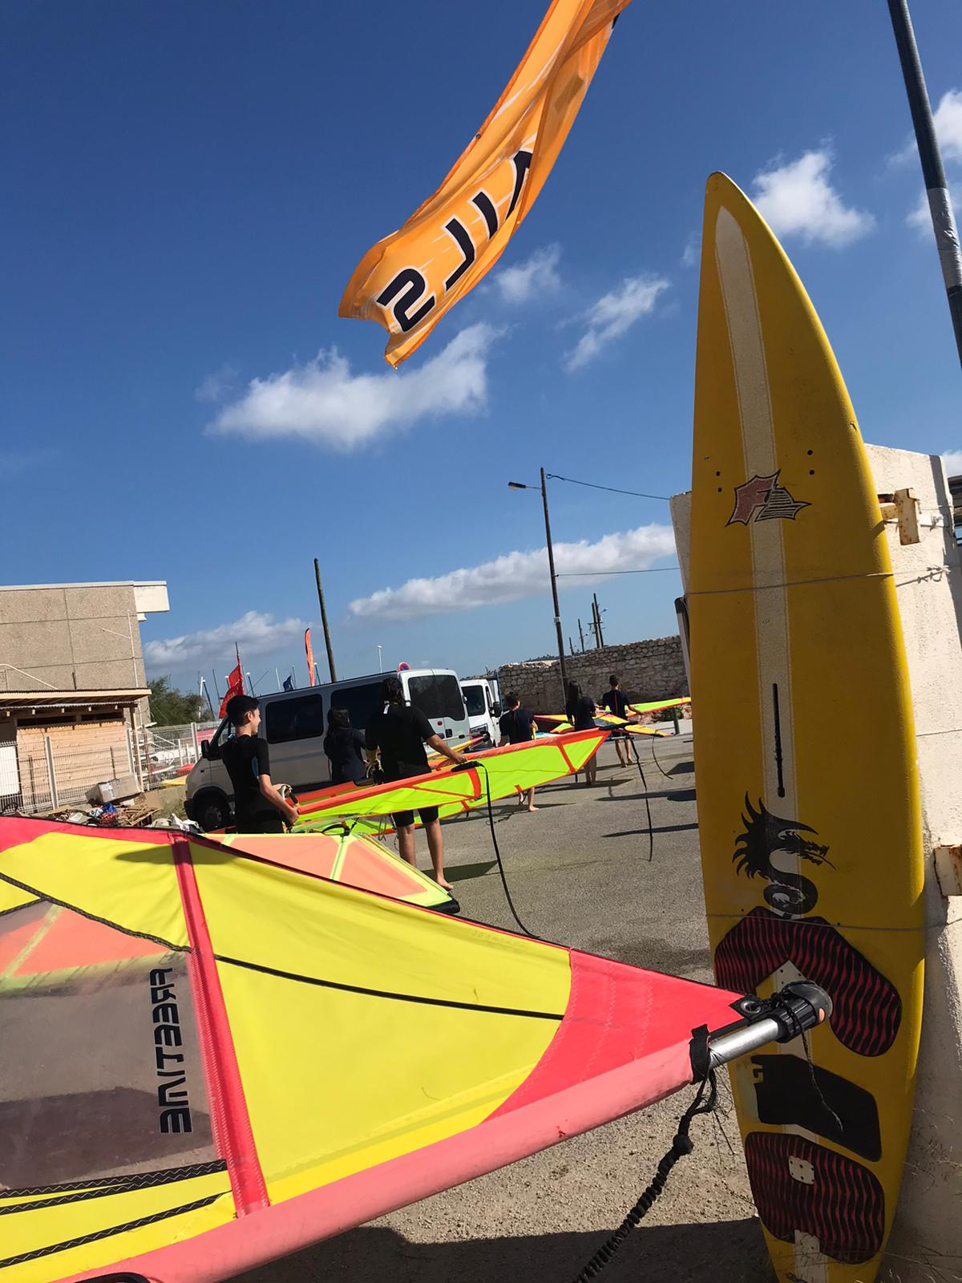
PROJET PÉDAGOGIQUE
De l’option EPS Facultative
ANNÉES SCOLAIRES 2021 – 2025
« Une capitulation
est essentiellement une opération par
laquelle
on se met à expliquer
au lieu
d'AGIR. »
Charles Péguy, Les cahiers de la quinzaine 1905

Slide 21
Introduction
Au lycée Charles Péguy nous avons des jeunes globalement peu sportifs. Moins d’1/3 de notre effectif pratique une activité physique sportive ou artistique régulière à l’extérieur du lycée. Nous constatons, avec désarrois, qu’une grande partie des élèves est plutôt sédentaire avec une hygiène de vie très peu propice à une bonne santé physique, que ce soit au niveau de leur alimentation parfois désastreuse (Excès de sucres et de graisse en permanence) ou de leur rythme de vie très décalé (un temps de sommeil trop court). La plus-value éducative attendue de l’OPTION EPS est de s’imposer comme le moyen de remédier à tout cela et faire en sorte d’informer et d’éduquer à la santé l’ensemble de nos lycéens.

Slide 22
3 Objectifs
Le prolongement de l’enseignement commun.
Un approfondissement et/ou une découverte de nouvelles activités physiques sportives et artistiques
Vivre de nouvelles expériences autour d’un projet en relation avec des thèmes d’études pensés et réfléchis.
Notre objectif n’est pas de faire une spécialisation de haut niveau dans les différentes activités physiques, mais plutôt un approfondissement ou une découverte d’activité sportives. Le plaisir d’agir est notre objectif principal. Nous cherchons à mettre en place une ambiance sportive et collective propice aux apprentissages. La cohésion et l’appartenance à un groupe sont bien plus important que les performances sportives.
Nous demandons cependant à nos optionnaires d’être membres actifs de notre association sportive et de nous représenter, même si leur niveau est moyen, dans une ou plusieurs activités (futsal et badminton principalement).
Nous cherchons aussi à mettre en place des habitudes sportives pour leur vie d’adulte en faisant en sorte que nos élèves, à la sortie du lycée gardent de bonnes habitudes de vie active. Ainsi nous proposons des activités d’approfondissement mais aussi de découverte. La diversité des propositions d’activités leur permet de faire des choix éclairés.

Slide 23
Pour Qui?
Le faible effectif des classes des secondes du lycée ne permet pas pour le moment d'avoir suffisamment d’élèves pour proposer cet enseignement dés l’entrée au lycée, c'est pour cela que nos élèves ont actuellement la possibilité de rejoindre cet enseignement à partir de la classe de première générale et technologique.
L’option EPS ne s’adresse pas uniquement à des spécialistes dans les activités proposées, il s’adresse à des élèves polyvalents c’est-à-dire:
Des élèves intéressés et motivés par les activités physiques, sportives et artistiques (APSA),
Des élèves souhaitant progresser dans sa pratique physique à travers le dépassement de soi et le goût de l’effort,
Des élèves ayant la volonté de réfléchir sur la pratique sportive et d’approfondir ses connaissances (pratiques et théoriques),
Des élèves qui souhaitent s’investir au sein d’un groupe.

Slide 24
Ce qu’on y fait
-Découvrir des activités non proposées dans l’enseignement obligatoire EPS, activités nouvelles (ski, planche à voile…)
-Se perfectionner dans certaines activités déjà pratiquées au sein de notre établissement scolaire telles que le badminton et la musculation,
-Permettre aux élèves motivés d’élargir le champ culturel et technique des activités enseignées, appartenant à des champs d’apprentissage différents
-L’option contribue à ancrer la pratique physique dans des habitudes de vie favorables à la santé et au bien-être.
-Enrichir ses expériences corporelles
-Comprendre que les APSA occupent une place importante dans la société
-Réfléchir sur ces pratiques sportives et de prendre du recul sur l’activité exercée
-S’inscrire dans un réel projet d’entrainement
-Engager une réflexion individuelle /Collective autour des thèmes d’étude choisis : Activité physique, sportive, artistique et SANTE et PREVENTION DES RISQUES
-Etablir un lien entre les activités pratiquées, les thèmes d’étude choisis et les problématiques de société (L’alimentation et la sédentarité chez les lycéens par exemple)
-Tenir différents rôles sociaux, permettant d’organiser un tournoi, une manifestation sportive et conduire entièrement un projet individuel ou collectif en lien avec les thèmes d’études choisis.
-Développer la coopération, l’entraide ainsi que la responsabilité, la prise de décision et l’autonomie
-Développer le gout de l’effort et le dépassement de soi
-Se préparer aux épreuves du baccalauréat ou d’autres compétitions avec l’apprentissage de la gestion du stress, de la concentration, de la persévérance et de la rigueur.
-Se préparer au grand oral, épreuve du baccalauréat en terminale, avec la réalisation de l’étude associée à une soutenance orale (lier une donnée théorique scientifiques et/ou technologique avec une ou des APSA).

Slide 25
Organisation
L’enseignement optionnel d’EPS s’organise sur le cycle terminal du cursus lycéen à raison de trois heures
par semaine Les classes de premières et de terminales sont regroupés au sein d’un même groupe et d’un même créneau :
Deux heures dans l’emploi du temps hebdomadaire le mardi soir
Une heure est capitalisée pour réaliser les différents stages et les travaux dirigés.
Il s’agit de découvrir ou d’approfondir quatre à six activités au cours de ce cursus.
Le badminton et la musculation en approfondissement et la planche à voile et le ski en découverte. Nous leur proposerons aussi au cours de ces 2 années des initiations dans certaines activités comme le squash, la pétanque, l’aviron, le golf, etc
Deux thèmes d’étude :
Activité physique sportive artistique et SANTE
Activité physique sportive artistique et PREVENTION DES RISQUES
(Création de liens entre les activités supports de l’enseignement et ces thèmes d’étude.)
Pour la classe de première l’attendu de fin de lycée (AFL) est « enrichir et mettre en œuvre les liens entre un thème et une ou des APSA ». Cela va consister à leur apporter des connaissances sur les thèmes d’études. Ils devront ensuite produire une vidéo ou une affiche sur l’un des thèmes et animer et présenter l’OPTION EPS lors des Journées Portes Ouvertes du lycée.
Pour la classe de terminale L’AFL est « présenter à l’oral une problématique issue d’une réflexion étayée sur sa propre pratique, en lien avec une thématique choisie par l’élève » Il s’agit d’une présentation orale de 5 minutes devant un jury suivi d’un entretien. Cela a pour but de préparer le candidat à l’épreuve du Grand Oral du baccalauréat.

Slide 26
INSTALLATIONS SPORTIVES
Gymnase Dragon | Salle de musculation So-Good campus | Set Squash Marseille | Eau large de Noé | Station de Superdévoluy
52 rue Jules Moulet 13006 MARSEILLE | 116 av Jules Cantini 13008 MARSEILLE | 265 Av. de Mazargues, 13008 Marseille | 1 Port de la Pointe Rouge, 13008 Marseille | Séjour au ski. Randonnée en raquettes, Ski, snowboard..
A 5 min du Lycée. Tout en haut de la rue Dragon/angle Jules Moulet. | Métro Castellane, continuer à pied (10min) Métro Perier continuer à pied (5min) Ou 25 minutes de marche du Lycée. | Metro Rond point du Prado puis 5 min à pied | Métro Castellane ou Rond-point du Prado, bus n° 19, Arrêt pointe rouge
-Gymnastique -Préparation physique -Badminton | -Musculation | Badminton / Squash | Planche à voile (Un séjour au club de voile de Bonifacio n’est pas exclus)

Slide 27
Années | HORAIRES | PERIODE 1 | PERIODE 2 | PERIODE 3 | PERIODE 4 | STAGES | PROJETS ET ACTIVITÉS ORGANISES
1ère Année | MARDI 16h – 18h + 1 heure capitalisée | Remise en forme (footing) + BADMINTON ou gymnastique | MUSCULATION | SQUASH + Badminton | PETANQUE | STAGE DE SKI | Animation et Organisation des JPO pour les élèves de première et soutenance d’un oral pour les élèves de terminale.
2ème Année | MARDI 16h – 18h + 1 heure capitalisée | Remise en forme (footing) + BADMINTON ou gymnastique | MUSCULATION | SQUASH+ Badminton | PETANQUE | STAGE DE PLANCHE A VOILE | Animation et Organisation des JPO pour les élèves de première et soutenance d’un oral pour les élèves de terminale.

Slide 28
Le SEJOUR AU SKI
Pour qui ? Prioritairement réservé aux élèves de première et de terminale en option EPS, ce séjour peut également être ouvert aux élèves licenciés à L’Association sportive du lycée en fonction du nombre de places restantes et de l’implication des élèves dans la discipline.
Où? Superdévoluy (05) Qui est une des premières stations à avoir reçu le label « Vérification mesures sanitaires Covid19 »
Comment? Les élèves sont logés en chambre de 4 garçons ou 4 filles. Un étage complet de l’hôtel est réservé. Les journées se découpent en temps d’activités communes (raquettes, découvertes, sports collectifs) pratique et perfectionnement en ski ou snowboard, temps libre à l’hôtel pour le travail scolaire (qui peut être encadré ) et temps libre en extérieur.

Slide 29
LOGIQUE INSTITUTIONNELLE – lycée option facultative
CA | ATTENDUS DE FIN DE LYCÉE
CA2 : Ski, Planche à Voile, | S’engager à l’aide d’une motricité spécifique pour réaliser en sécurité et à son meilleur niveau un itinéraire dans un contexte incertain. | Se préparer, s’entrainer individuellement et collectivement dans les différentes activités proposées. Assumer différents rôles sociaux.
CA3 : Gymnastique | S’engager pour composer et réaliser un enchainement à visé esthétique ou acrobatique destiné à être jugé, en combinant des formes corporelles codifiées.
CA4 : Badminton / squash / pétanque | S’engager pour gagner une rencontre en faisant des choix techniques et tactiques pertinents au regard de l’analyse du rapport de force
CA5 : Musculation | S’engager pour obtenir les effets recherchés selon son projet personnel, en faisant des choix de paramètres d’entrainement cohérent avec le thème retenu.

Slide 30
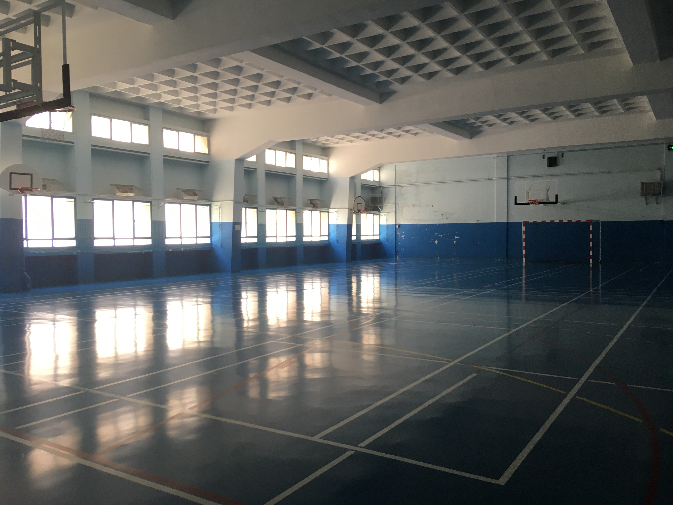
PROJET PÉDAGOGIQUE
D’ASSOCIATION SPORTIVE
ANNÉES SCOLAIRES 2021 – 2025
« Une capitulation
est essentiellement une opération par
laquelle
on se met à expliquer
au lieu
d'AGIR. »
Charles Péguy, Les cahiers de la quinzaine 1905

Slide 31
Objectifs
« Partager des émotions »
Se dépasser pour gagner… la confiance des autres
Réaliser une activité physique régulière et volontaire.
Permettre aux élèves du lycée Charles Péguy de se confronter « entre eux » et « aux autres »
« engagement volontaire dans un mode de vie actif et citoyen »

Slide 32
Etat des lieux
L’AS est un lien entre les élèves des différentes classes et de niveaux différents. Elle est aussi un lien entre filière générale, technologique ou professionnelle puisque les élèves font partie de la même équipe.
En 2019/2020 L’AS Charles Péguy comptabilisait 61 licences : 29 filles et 32 garçons. Soit une parité quasi-parfaite et remarquable.
La crise du COVID19 a fortement impacté l’AS.
En 2020/2021 L’AS Charles Péguy comptabilisait 96 licences : 67 filles et 29 garçons. Durant cette année particulière due au Covid-19, les rencontres UNSS n’ont pu avoir lieu. Cependant certaines classes encadrées ont participé au Challenge en distanciel inter-établissements, « Les Quizz du 13 » ce qui permet à l’AS de l’établissement de se distinguer en se classant à la première place des Lycées.
Les projet pour les années suivante étaient la Reconduction des activités badminton et Futsal. La Reconduction du Basketball ou du Handball en fonction de la demande des élèves en veillant à ce que la parité reste au cœur de la pratique sportive des élèves de Charles Péguy. La Demande d’un « créneau sport » à la ville de Marseille au Gymnase de la corderie proche de l’établissement un soir en semaine de 18h à 19h qui pourrait permettre aux élèves licenciés en FUTSAL de s’entrainer ensemble, afin de dépasser les résultats en district et en fonction des places disponibles et de l’investissement des élèves en cours d’EPS, Intégration au projet Ski mis en place pour les élèves d’option sport, des « élèves méritant » de l’AS du Lycée

Slide 33
Dès la rentrée 2021/2022
Tous les élèves du lycée Charles Péguy seront licenciés à L’AS afin de permettre à tous s’ils le souhaitent de :
Venir s’entrainer le jeudi soir de 17h à 18 au Gymnase de la corderie proche de l’établissement en basketball ou futsal.
Participer aux rencontres le mercredi après-midi si elles ont lieu en fonction des demande des élèves. (Badminton, pétanque, sports collectifs, Raids nature)
Réaliser des rencontres interclasses le jeudi soir pour pallier à l’annulation des rencontres AS du à la crise du Covid19.
Organiser des sorties découvertes en fin d’année scolaire.
C’est pour cela que nous demandons en début d’année à tous nos lycéen de créer leur carte e-pass mise en place par la région afin que les familles n’aient pas à régler de cotisation.
https://www.maregionsud.fr/aides-et-appels-a-projets/detail/e-pass-jeunes

Slide 34
BILAN ET ANNEXES DU PROJET PÉDAGOGIQUE SPORTIF DU LYCEE CHARLES PEGUY
ANNÉES SCOLAIRES 2021 – 2025
Ce projet s’adresse à toute l’équipe éducative du lycée Charles Péguy aux élèves et aux familles. Il nous permet de lier nos actions entre enseignantes d’ EPS et donne du sens à nos enseignements. Il lie nos interventions à l’environnement et l’histoire de nos élèves, et à leurs préoccupation afin de les faire s’épanouir en EPS et atteindre les objectifs des programmes.
Sylvie MEREU & Nathalie FADIER

Slide 35
Annexes
Fiches certificatives Baccalauréat General, Technologique et professionnel.
Activités :
Badminton
Demi-fond
Pentabond
Natation sauvetage
Musculation
Acrosport
STEP
Activités adaptées pour élèves présentant une inaptitude partielle à la pratique :
Marche
Musculation
Fiches évaluatives option sport.

